Slide 1
El método científico en la Ingeniería
Diego Robles C
La etimología indica que “investigar” es “seguir las huellas” de un problema....

Slide 2
Objetivo:
Comprender el método científico y su aplicación en la ingeniería como herramienta para la resolución de problemas y desarrollo tecnológico.

Slide 3
Contenidos
Formulación de una investigación
Tipos de investigación
El problema de investigación
Formulación de hipótesis

Slide 4
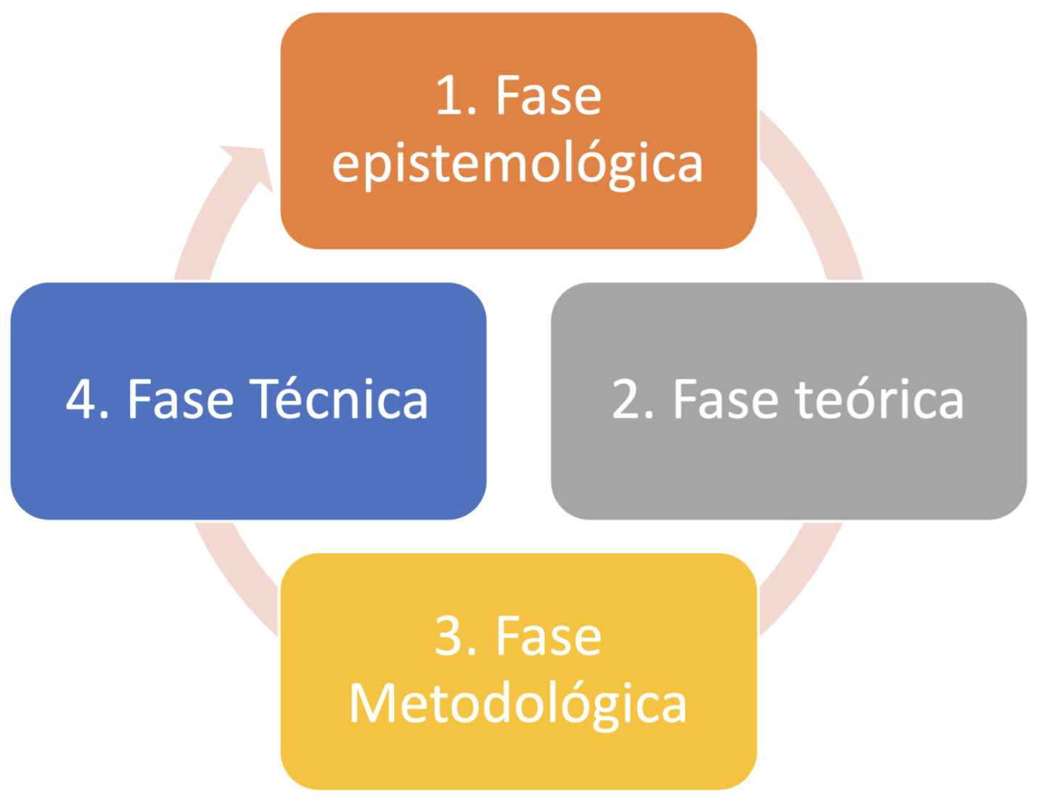
Proceso de Investigación
Notes:
El proceso investigativo es un procedimiento reflexivo, sistemático, controlado y crítico que tiene por finalidad descubrir o interpretar hechos o fenómenos, así como relaciones y leyes de un determinado ámbito de la realidad. En tal sentido, la investigación constituye en un camino para conocer, descubrir, indagar, negar o confirmar hechos reales; sin embargo, usualmente poseemos dudas sobre el paso a paso del proceso investigativo, refiriéndonos a dichas fases que permiten que la investigación tenga validez y confiabilidad científica.
FASE EPISTEMOLÓGICA: El proceso investigativo inicia con la observación y descripción de la realidad, mismas que permiten identificar un problema de estudio y describirlo a través de las causas y consecuencias reconocidas. Contempla las siguientes actividades
Descripción del problema
Formulación y delimitación del problema
Objetivos de la investigación
Justificación y viabilidad
2. FASE TEÓRICA: Es un proceso que inicia con un debate acerca de lo que ya se conoce del problema, aspectos que son necesarios conocer y resultados que se esperan encontrar al final del estudio. En esta fase se construye el marco teórico para proponer relaciones, comportamientos o hechos. Contempla las siguientes actividades:
Descripción del contexto (Marco contextual)
Revisión de la literatura relacionada (Marco de antecedentes)
Construcción de la normativa (Marco legal)
Desarrollo del Marco Teórico
3. FASE METODOLÓGICA: Es un plan general que implica decidir qué método se va a emplear para resolver el problema y comprobar la hipótesis. Las actividades son:
Selección del paradigma y método de investigación
Identificación de la población que se estudiará
Diseño de un plan de muestreo
Selección, realización y validación de técnicas e instrumentos de recolección de datos
4. FASE TÉCNICA: Es el momento de aplicar los instrumentos diseñados en la metodología. Contempla los siguientes pasos:
Aplicación de los instrumentos de recolección de datos
Organización de los datos para el análisis
Análisis de información
Interpretación de resultados
Síntesis y discusión de resultados

Slide 5
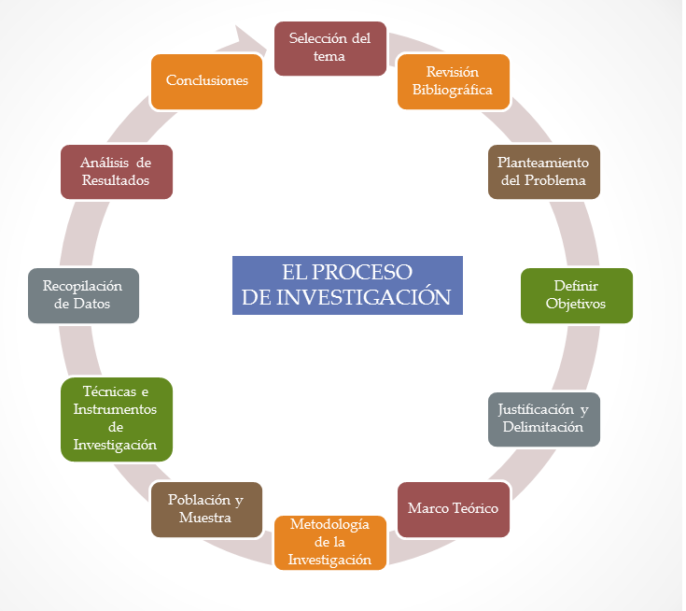

Slide 6
Tipos de investigación
¿Qué es la Investigación Cuantitativa?
Se basa en datos numéricos y estadísticos.
Busca medir fenómenos de manera objetiva.
Utiliza encuestas, experimentos, pruebas estandarizadas.
Se apoya en análisis estadísticos para interpretar resultados.
¿Qué es la Investigación Cualitativa?
Se basa en descripciones y observaciones detalladas.
Analiza percepciones, experiencias y significados.
Utiliza entrevistas, observación participante y análisis de contenido.
No busca generalizar, sino comprender a fondo un fenómeno.

Slide 7
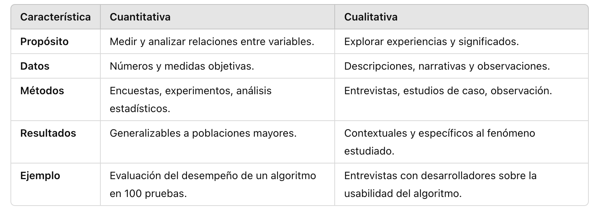
Diferencias Claves entre Investigación Cuantitativa y Cualitativa

Slide 8
¿Qué es el Método Científico?
"Proceso sistemático para generar conocimiento y resolver problemas basado en la observación, experimentación y análisis de datos."

Slide 9
Ciencia, Tecnología e Ingeniería
Ciencia: Descubrimiento de principios fundamentales.
Tecnología: Aplicación del conocimiento científico para crear herramientas y sistemas.
Ingeniería: Diseño y construcción de soluciones prácticas basadas en ciencia y tecnología.

Slide 10
Etapas del Método Científico
1. Observación
2. Planteamiento del problema
3. Hipótesis
4. Experimentación
5. Análisis de datos
6. Conclusiones
7. Comunicación de resultados
Notes:
no todos los diseños investigativos requieren de una hipótesis ni tampoco de experimentación

Slide 11
Etapas del Método Tecnológico
Identificación del problema (necesidad)
Búsqueda de información y análisis (soluciones existentes)
Diseño y planificación de la solución (Se proponen diferentes alternativas)
Construcción o implementación del prototipo (modelo funcional o prototipo físico/software)
Evaluación y pruebas (calidad, resistencia y desempeño)
Optimización y mejoras (eficiencia y reducir costos)
Producción y distribución (fase de producción en serie)
Mantenimiento y evolución tecnológica (producto en el mercado)
Notes:
Identificación del problema
Se detecta una necesidad o problema en la sociedad o la industria.
Búsqueda de información y análisis
Se investigan soluciones existentes y avances tecnológicos previos.
Diseño y planificación de la solución
Se proponen diferentes alternativas y se selecciona la mejor.
Construcción o implementación del prototipo
Se desarrolla un modelo funcional o prototipo físico/software.
Evaluación y pruebas
Se realizan pruebas de calidad, resistencia y desempeño.
Optimización y mejoras
Se ajusta el diseño para mejorar eficiencia y reducir costos.
Producción y distribución
Se lleva el producto a una fase de producción en serie.
Mantenimiento y evolución tecnológica
Se monitorea el desempeño del producto en el mercado.

Slide 12
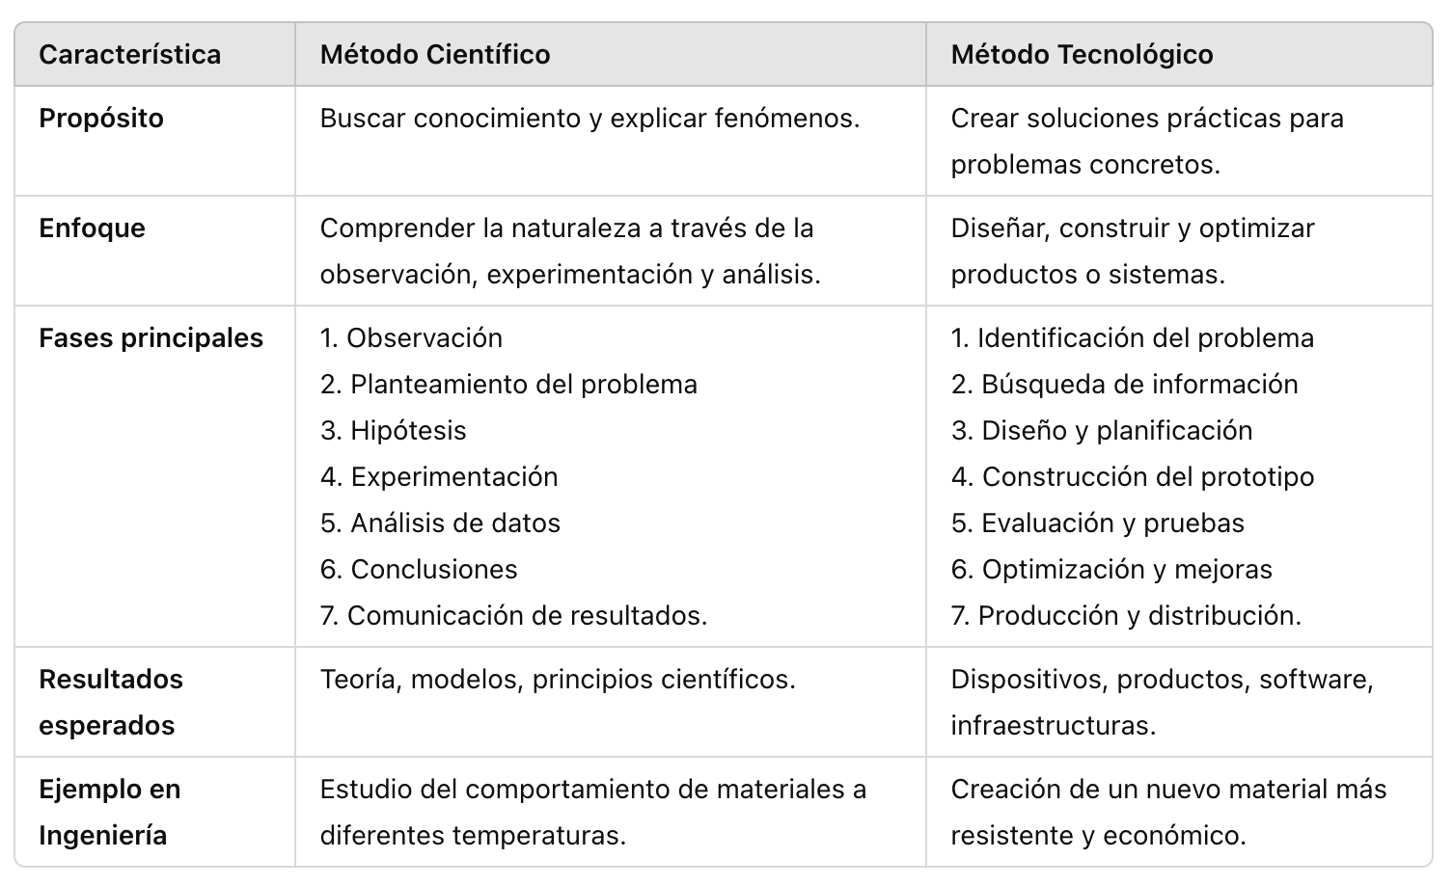

Slide 13
Ideas de investigación
Vaguedad de las ideas iniciales y necesidad de conocer los antecedentes.
Las buenas ideas intrigan, alientan y apasionan al investigador.
Las buenas ideas no son siempre nuevas, pero sí novedosas.
Las buenas ideas son útiles (pueden conducir a elaborar teorías o bien, a resolver problemas).
Notes:
La idea
Nace un proyecto de investigación.
Las investigaciones se originan en ideas. Las ideas constituyen el primer acercamiento a la realidad que habrá
de investigarse.
0.0.1 Vaguedad de las ideas iniciales
La gran mayoría de las ideas iniciales son vagas y requieren un análisis para ser transformadas en
planteamientos precisos y estructurados. Para precisar y estructurar las ideas iniciales hay necesidad de
familiarizarse con el campo de conocimiento a que atañe la idea original. Esta familiarización conlleva a una
primera delimitación del alcance del proyecto de investigación.
0.0.2 Necesidad de conocer los antecedentes
Al familiarizarse con el campo de estudio es también necesario conocer los trabajos anteriores sobre el tema
de interés, esto ayuda a:
No investigar sobre algún tema que ya se haya investigado muy a fondo. Una investigación debe ser
novedosa.
Si el tema ya está muy estudiado, se puede aún en ocasiones introducir un enfoque innovador.
Estructurar más formalmente la idea, o bien, delimitarla.
Seleccionar el enfoque, o corriente teórica o metodológica desde la cual se abordará la idea.
Evidentemente, cuanto más se conozca un tema, será más fácil y más rápido afinar la idea.
En campos muy estudiados el conocimiento se encuentra más estructurado y en estos casos se requieren
planteamientos más específicos.
Sin embargo, en todo campo siempre existen:
Temas ya investigados, estructurados y formalizados.
Temas ya investigados pero poco estructurados y formalizados.
Temas poco investigados y poco estructurados. Temas no investigados.
0.1 Criterios para generar ideas
Algunos criterios que inventores famosos han sugerido para generar ideas de investigación, son:
Las buenas ideas intrigan, alientan y apasionan al investigador.
Las buenas ideas no son siempre nuevas, pero sí novedosas.
Las buenas ideas son útiles (pueden conducir a elaborar teorías o bien, a resolver problemas).

Slide 14
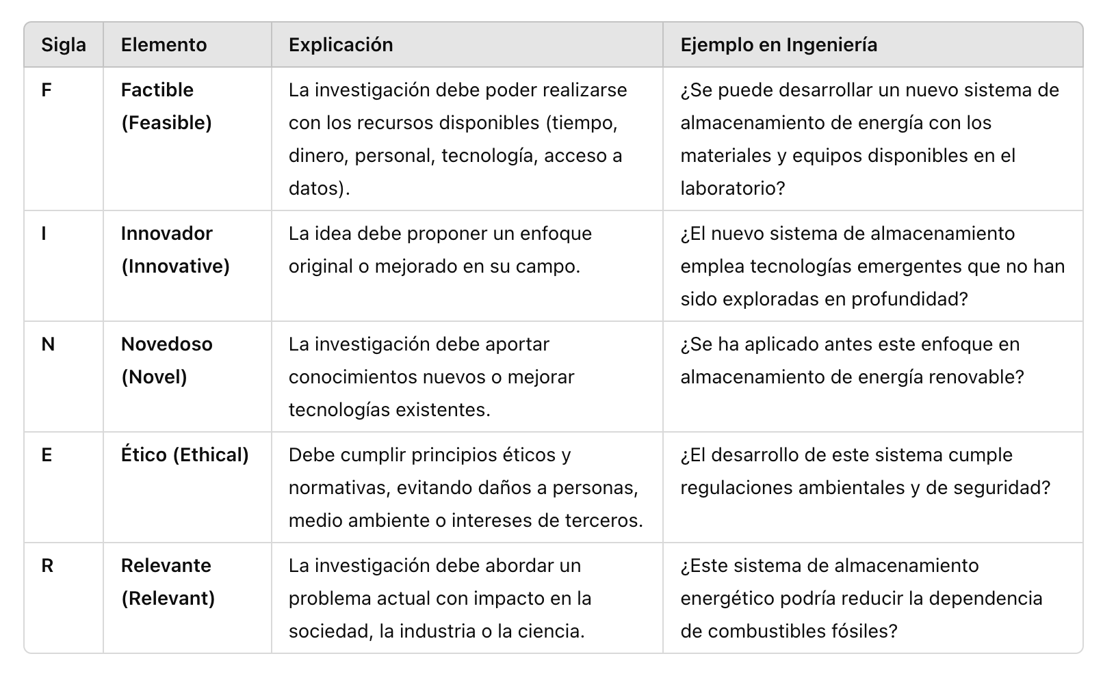
Sigla FINER para valorar una idea de investigación

Slide 15
El problema
Es una situación no resuelta dentro de un campo del conocimiento que requiere estudio sistemático. En un sentido general, un problema es una pregunta que establece una situación que requiere discusión, investigación, o una solución.
Define el propósito y la dirección de la investigación.
Notes:
0.4 ¿Qué es el problema de investigación?
En un sentido general, un problema es una pregunta que establece una situación que requiere discusión,
investigación, o una solución. Aunque esta definición global acarrea un significado que la mayoría de
nosotros logra entender, resulta insatisfactoria para propósitos científicos, pues no está lo suficientemente
definida. Una definición más satisfactoria sería: un problema es una interrogante que infiere sobre la forma en
que están relacionadas ciertas variables. Plantear el problema de investigación no es sino afinar y estructurar
más formalmente la idea de investigación.
Este paso puede ser inmediato o bien, muy tardado, dependiendo de:
La familiaridad con el tema.
La complejidad misma de la idea.
La existencia de trabajos previos.
Las habilidades y dedicación del investigador.
El planteamiento del problema deberá ir sustentado con datos empíricos (cuantitativos o cualitativos) y en
hallazgos de otros estudios similares que permitan comprender la importancia que puede tener el problema.
Para tales fines, en este punto del desarrollo de una investigación, se debe reflejar que el investigador se ha
documentado sobre el problema y ha realizado una exhaustiva revisión bibliográfica sobre el tema. Se deberá
aclarar también la pertinencia del problema (a qué área del conocimiento pertenece) y su relevancia (¿a quién
le sirve, cuáles son sus aplicaciones futuras?) justificando, desde el punto de vista teórico y práctico, la
selección realizada.
De tal manera, que describir la situación en la que estamos interesados en investigar, nos obliga a responder
algunas interrogantes: ¿Qué? Es lo que está sucediendo, ¿Cuál? Es la problemática que está ocurriendo o
cuáles son los factores que están provocando la situación y se constituyen en puntos críticos para el desarrollo
lógico del fenómeno o proceso y el desempeño adecuado de cada uno de los elementos que intervienen en
dicho fenómeno o proceso; ¿Cómo? Puede ser mejorada o modificada la situación actual (esto nos podría
llevar a la formulación de hipótesis de investigación); ¿Por qué? Debe ser estudiada la situación (esto se
constituirá en lo que se denomina la justificación del problema), si realmente merece que se estudie y por lo
tanto sea un problema de investigación, debido a que es posible señalar los beneficios que se obtendrán al
concluir la investigación, así como las mejoras que se incorporarán (o los cambios que se harán) para mejorar
la situación planteada.

Slide 16
Redacción del problema de investigación.
Levantamiento de un marco teórico. Antecedentes ¿Qué es lo que se sabe al respecto?, ¿cuál es el estado del arte?
Identificación del vacío en el conocimiento. ¿Qué es lo que no se sabe respecto del problema?
Levantamiento de la pregunta de investigación. ¿Qué es lo que queremos saber?

Slide 17
Pregunta de investigación
El ser humano ha sido definido como “simio desnudo”, como “animal racional”, como “animal que fabrica instrumentos”, como “ser dotado de conciencia”... Pero, con toda justicia, puede definírselo también como “animal que hace preguntas”. En un sentido muy profundo, la capacidad de hacer preguntas se encuentra en la base de la condición humana.
Notes:
El asombro por sí solo no basta: hay que precisar los problemas y formular las preguntas respectivas. Sólo
mediante la búsqueda de solución a los problemas el asombro se transforma en conocimiento y así como
sentir asombro no es cosa de magia, plantear preguntas tampoco lo es; en todas las áreas del saber hay temas
interesantes de investigación.
0.7.1 ¿De dónde surgen las preguntas de investigación?
El conocimiento nuevo se origina a partir de haber realizado preguntas que son contestables. Para encontrar
respuestas nuevas y útiles a los problemas importantes que no se han resuelto, es necesario tener
conocimiento sobre el problema a estudiar. Si no se conoce adecuadamente el problema de estudio, es difícil
imaginar que intervenciones y pruebas diagnósticas plausibles puedan ser desarrolladas. Sin conocer la
situación actual del tema que se desea investigar, es difícil conocer si uno está tomando una dirección
adecuada para la investigación de un problema. Así, la primera respuesta a la pregunta inicial es que la
pregunta de investigación surge de identificar cuál es la situación actual sobre el problema de salud que se
desea investigar.
0.7.2 ¿Qué hacer?
Einstein decía: “hacer nuevas preguntas o considerar anteriores desde otro punto de vista requiere
creatividad”. La creatividad, esmero, no es sólo un don natural: es el fruto del trabajo y la disciplina.
Como en todo trabajo creativo, para plantear preguntas no hay fórmulas de validez universal; sin embargo,
hay estrategias que Ud. puede probar:
La pregunta no siempre comunica el problema en su totalidad, ya que cada problema requiere de un
análisis en lo particular.
Las preguntas no deben ser demasiado generales ya que no conducen al aspecto concreto de
investigación.
Las preguntas no deben usar términos ambiguos ni abstractos. Constituyen más bien ideas iniciales
que es necesario refinar y precisar para que guíen el estudio.
Evitar preguntas que generen una gran cantidad de dudas. Las preguntas deben ser precisas.
Las preguntas deben establecer los límites temporales y espaciales del estudio a realizar.

Slide 18
Sigla PEARL (Engineering & Technology Research Questions)
Usada en estudios de ingeniería y tecnología para definir problemas de investigación aplicada.
P (Problem) → ¿Cuál es el problema técnico o desafío a resolver?
E (Environment) → ¿En qué contexto o entorno se aplica la solución? (Ej. Industria, sistemas urbanos, biomédica)
A (Action) → ¿Qué intervención o tecnología se propone?
R (Results) → ¿Qué resultado se espera obtener? (Mejor eficiencia, menor costo, mayor seguridad, etc.)
L (Limitations) → ¿Qué restricciones o condiciones pueden afectar el estudio?
"¿Cómo el uso de un sistema de frenos regenerativos (A) en bicicletas eléctricas urbanas (E) puede mejorar la autonomía de la batería en al menos un 20% (R), considerando restricciones de costos y eficiencia de conversión energética (L)?"

Slide 19
Sigla DICER (Para formulación de preguntas en Diseño y Desarrollo de Ingeniería)
Usada en estudios de diseño y tecnología aplicada.
D (Design) → ¿Qué se va a diseñar o desarrollar?
I (Implementation) → ¿Cómo se va a implementar o construir?
C (Constraints) → ¿Qué restricciones o condiciones afectan la solución?
E (Evaluation) → ¿Cómo se medirá el desempeño o validación del diseño?
R (Results) → ¿Qué resultado se espera obtener?
"¿Cómo se puede diseñar (D) un sistema de captación de agua de lluvia (I) en comunidades rurales con bajo presupuesto (C), evaluando su capacidad de almacenamiento y calidad del agua recolectada (E) para garantizar el acceso sostenible a agua potable (R)?"

Slide 20
Sigla FOET (Preguntas orientadas a optimización y tecnología en ingeniería)
Se usa para definir problemas de optimización y mejora en sistemas tecnológicos.
F (Function) → ¿Qué función o tarea se quiere mejorar?
O (Optimization) → ¿Cómo se puede optimizar el proceso o sistema?
E (Engineering approach) → ¿Qué principios de ingeniería se aplicarán?
T (Technology) → ¿Qué tecnología o herramientas se utilizarán?
"¿Cómo mejorar la eficiencia energética (O) de un motor eléctrico (F) utilizando principios de termodinámica aplicada (E) y nuevos materiales superconductores (T)?"

Slide 21
PICO(T) Variaciones y Adaptaciones para ciencias de la salud
Existen algunas modificaciones de la sigla PICO para adaptarse a diferentes tipos de estudios:
PICOT → Incluye el Tiempo explícitamente.
PICOS → Añade Study Design (Diseño del Estudio), útil para revisiones sistemáticas.
SPIDER → En estudios cualitativos se usa SPIDER en lugar de PICO, donde:
S (Sample) → Muestra
PI (Phenomenon of Interest) → Fenómeno de interés
D (Design) → Diseño del estudio
E (Evaluation) → Evaluación o resultados
R (Research Type) → Tipo de investigación
"¿En pacientes adultos con hipertensión (P), el uso de un nuevo antihipertensivo (I), en comparación con un tratamiento convencional (C), reduce la presión arterial sistólica (O) después de 6 meses de tratamiento (T)?"

Slide 22
¿Qué es una hipótesis investigativa?
Se define como una explicación propuesta por un fenómeno.
• NO es la verdad absoluta, pero son proposiciones o conjeturas provisionales que nos permiten trabajar.
• Las hipótesis estadísticas se establecen de tal forma que pueden ser evaluadas por medio de técnicas estadísticas adecuadas.

Slide 23
Hipótesis nula vs. alternativa
Hipótesis nula
• Cualquier pregunta de investigación, parte de que no existen diferencias.
• Cuando hacemos estadística
inferencial, lo que hacemos es
aceptar o rechazar la hipótesis
nula.
Hipótesis alternativa
• Es la pregunta directa que queremos confirmar.
• Es una proposición que se creerá cierta si los datos de la muestra llevan al rechazo de la hipótesis nula.

Slide 24
Ejemplos de hipótesis
Hipótesis Nula H0
• El nivel de desempleo en Chile se ha mantenido sin cambios.
• La altura de la madre no tiene efecto sobre la altura de los hijos.
• El bosón de Higgs no existe.
Hipótesis alternativa HA
• El nivel de desempleo en Chile ha incrementado.
• La altura de la madre tiene efecto sobre la altura de los hijos.
• El bosón de Higgs existe

Slide 25
Objetivos
Deben expresarse con claridad para evitar posibles desviaciones en el proceso de investigación y deben ser susceptibles de alcanzarse; son las guías del estudio y durante todo el desarrollo del mismo deben tenerse presentes.
Criterios para redactar correctamente los objetivos
1. Se redactan comenzando con un verbo en infinitivo (determinar, demostrar, evaluar, relacionar) que
indique la acción que se ha de llevar a cabo en la investigación.
2. Deben estar dirigidos a los elementos básicos del problema.
3. Deben ser factibles de alcanzar.
4. Deben ser claros, evitar la ambigüedad. Expresiones que no indiquen claramente lo que se va a
realizar deben evitarse en la redacción de los objetivos, por ejemplo los términos “adecuado”, “bien
hecho”, “lógico”, “útil”, pueden ser interpretados de diferentes maneras y, por lo tanto, no deben ser
utilizadas.
5. Deben ser precisos, es decir, contemplar un solo aspecto del problema.
6. Los objetivos específicos deben seguir una secuencia lógica que indique los pasos o etapas que sé
han de cumplir para lograr el objetivo general.
Notes:
OBJETIVOS DE LA INVESTIGACIÓN
Los elementos para plantear un problema de investigación son tres y están relacionados entre sí: los objetivos
que persigue la investigación, las preguntas de investigación y la justificación del estudio. Sin embargo por
factores netamente pedagógicos hemos separado la estructuración de dichos aspectos.
En primer lugar, es necesario establecer qué pretende la investigación, es decir, cuáles son sus objetivos. Hay
investigaciones que buscan ante todo contribuir a resolver un problema en especial, en este caso debe
mencionarse cuál es y de qué manera se piensa que el estudio ayudará a resolverlo y otras que tienen como
objetivo principal probar una teoría o aportar evidencia empírica a ésta.
0.10 Objetivos
deben expresarse con claridad para evitar posibles desviaciones en el proceso de investigación y deben ser
susceptibles de alcanzarse; son las guías del estudio y durante todo el desarrollo del mismo deben tenerse
presentes.
0.10.1 Generales y específicos.
Los primeros son las metas centrales de la investigación y plantean de una manera amplia hasta dónde va a
llegar ésta. Los objetivos específicos expresan metas concretas que son necesarias para alcanzar el objetivo
general.
Es conveniente comentar que durante la investigación pueden surgir objetivos adicionales, modificarse los
objetivos iniciales e incluso ser sustituidos por nuevos objetivos, dependiendo de la dirección que tome la
investigación.
0.10.1.1 Criterios para redactar correctamente los objetivos
1. Se redactan comenzando con un verbo en infinitivo (determinar, demostrar, evaluar, relacionar) que
indique la acción que se ha de llevar a cabo en la investigación.
2. Deben estar dirigidos a los elementos básicos del problema.
3. Deben ser factibles de alcanzar.
4. Deben ser claros, evitar la ambigüedad. Expresiones que no indiquen claramente lo que se va a
realizar deben evitarse en la redacción de los objetivos, por ejemplo los términos “adecuado”, “bien
hecho”, “lógico”, “útil”, pueden ser interpretados de diferentes maneras y por lo tanto no deben ser
utilizadas.
5. Deben ser precisos, es decir, contemplar un solo aspecto del problema.
6. Los objetivos específicos deben seguir una secuencia lógica que indique los pasos o etapas que se
han de cumplir para lograr el objetivo general

Slide 26
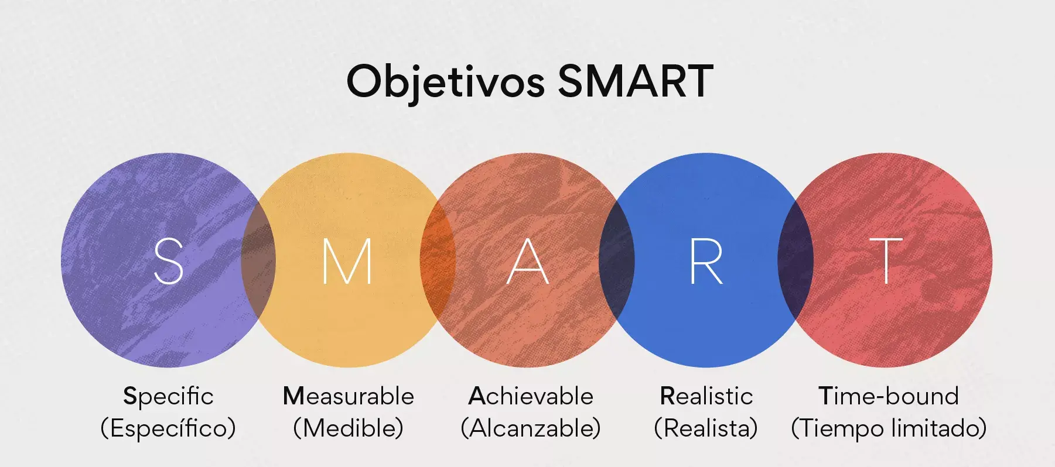

Slide 27
Materiales y método. Experimentación en Ingeniería
Describir la población a estudiar.
Definir la unidad de análisis.
Definir variable temporal.
Describir las variables del estudio.
Tipo de estudio.
Criterios de inclusión y exclusión de la muestra.
Describir detalladamente la forma de recopilar antecedentes de su muestra previo a la medición.
Encuestas, test, etc.
Describir detalladamente el procedimiento para evaluar a la muestra.
Plan de tabulación de los datos.
Procesamiento y análisis de los datos.
Construcción del consentimiento informado.

Slide 28
Recolección de datos
Es el proceso de obtener información relevante para responder la pregunta de investigación.
Encuestas y Cuestionarios
Observación Directa
Experimentos Controlados
Análisis de Datos Secundarios
Sensores y Dispositivos Tecnológicos
✔ Definir claramente las variables a medir. ✔ Seleccionar el método adecuado según la investigación. ✔ Minimizar sesgos mediante la aleatorización y el control experimental. ✔ Garantizar la calidad y seguridad de los datos. ✔ Cumplir principios éticos y normativas.

Slide 29
Ética en el Siglo XX: Tratados y Declaraciones Internacionales
Las guerras mundiales y los avances científicos hicieron necesario establecer tratados éticos para proteger la dignidad humana.
Código de Núremberg (1947): Nació tras los juicios de Núremberg para regular la investigación en seres humanos, estableciendo el consentimiento informado.
Declaración Universal de los Derechos Humanos (1948): Proclamada por la ONU, reconoce la dignidad y los derechos fundamentales de todas las personas.
Declaración de Ginebra (1948): Versión moderna del Juramento Hipocrático, establece principios éticos en la práctica médica, promoviendo la atención humanitaria y la defensa de los derechos de los pacientes.
Declaración de Helsinki (1964): Establece principios éticos en la investigación médica.
Informe Belmont (1979): Define principios de la bioética: autonomía, beneficencia, no maleficencia y justicia.
Principios de la UNESCO sobre Bioética y Derechos Humanos (2005): Refuerza la importancia de la ética en biotecnología y genética.
Notes:
El juicio de Nuremberg y su posterior código establecieron principios bioéticos fundamentales para la investigación con seres humanos, destacando el consentimiento informado, la ausencia de coerción, la beneficencia y la necesidad de una experimentación científica fundamentada.

Slide 30
Reflexión sobre la Ética y los Principios Bioéticos
La Ética en la Ciencia y la Tecnología
La ética es fundamental para garantizar que el desarrollo científico y tecnológico beneficie a la sociedad sin causar daño.
Los avances en ingeniería, biotecnología e inteligencia artificial requieren un equilibrio entre innovación y responsabilidad.
¿Cómo aseguramos que la tecnología sea segura, justa y accesible?
Principios Bioéticos Fundamentales
✔ Autonomía – Respetar el derecho de las personas a tomar decisiones informadas. ✔ Beneficencia – Buscar el bienestar y los beneficios para la sociedad. ✔ No maleficencia – Evitar causar daño o poner en riesgo la seguridad. ✔ Justicia – Garantizar equidad en el acceso a tecnología y recursos.

Slide 31
